Slide 2
Programmeerimine II IAG0582
(keele C kasutamine algoritmide realiseerimisel)
III moodul
Vladimir Viies viis@ati.ttu.ee, Margit Aarna margit@pld.ttu.ee,
Viivi Jokk viivi.jokk@ttu.ee , Heimar Veske heimar@cc.ttu.ee
Tallinna Tehnikaülikool
2012

Slide 3
Õppeaine eesmärgid
Loogilise ja loomingulise mõtlemise arendamine originaalsete ülesannete lahendamise kaudu
Õpetada andmete töötlemisel kasutama faile ja kirjeid (sh andmebaase) ning tekkivate erisituatsioonide töötlemist
Õpetada algoritmide realiseerimist erinevates keskkondades, kasutades ka dünaamilist mälujaotamist
Selgitada objektorienteeritud programmeerimise (OOP) aluseid

Slide 4
REKURSIOON - Recursion
Dünaamiline mälujaotus 1

Slide 5
Dünaamilist mälujaotust toetavad programmeerimiskeeled rekursiivsete pöördumiste ja viida andmetüübi kasutamisega.
Otsene ja kaudne rekursioon ehk iseenesesse pöördumine
Otsene: Kaudne:
┌->┌>Function P(...); Function P(...);FORWARD;
│ 2 . . . .
│ └-- P(...); ┌-->Function Q(...); ║
1 . . . │ . . . ║
│ Return..; │ ┌-- P(...); ║ Q
│ . . . 2 │ . . . ║
│ │ 3 ║
└--- P(...); │ │ Return..; /* Q */ ║
│ │
┌---┼>└>Function P(...); ║
│ │ . . . ║
│ └---- Q(...); ║ P
1 . . . ║
│ return; /*P */ ║
│ . . .
└-------P(...);

Slide 6
Rekursiivsed definitsioonid ja algoritmid
Rekursiivsel defineerimisel määratletakse defineeritav objekt (suurus) iseenda "lihtsama" ("väiksemamastaabilise") eksemplari kaudu. Selline definitsioon määrab protsessi. Selleks, et protsess oleks lôplik, peab definitsioonis esinema lihtne mitterekursiivne erijuht.
Näide.
Faktoriaalfunktsiooni rekursiivse definitsiooni vôime anda järgmisena:
┌ 1, kui n = 0,
n!=┤
└ n*(n - 1)!, kui n > 0

Slide 7
Näide N=3 │  │ 3! = 3*2! │ 3! = 3*2! = 3*2 = 6 │ 2! = 2*1! │ 2! = 2*1! = 2*1 = 2 │ 1! = 1*0! │ 1! = 1*0! = 1*1 = 1  0! = 1 │ 0! = 1
Rekursiivne funktsioon suuruse n! leidmiseks
double Fakt(int n);
{ int a;
if (n == 0 ) // lihtne mitterekursiivne erijuht
return ( 1);
else { a = n - 1 //abimuutuja kasutamine
b = Fakt(a);
return(n * b )};
}

Slide 8
Funktsiooni Fakt täitmisskeem
Fakt(3) Fakt(2) Fakt(1) Fakt(0)
¦ ¦ ¦ ¦ ¦ ¦ ¦ ¦ ¦ ¦ ¦ ¦ ¦ ¦ ¦ ¦
¦ ¦ ¦ ¦ ¦ ¦ ¦ ¦ ¦ ¦ ¦ ¦ ¦ 0 ¦ - ¦ - ¦
¦ ¦ ¦ ¦ ¦ ¦ ¦ ¦ ¦ 1 ¦ - ¦ - ¦ ¦ 1 ¦ 0 ¦ - ¦
¦ ¦ ¦ ¦ ¦ 2 ¦ - ¦ - ¦ ¦ 2 ¦ 1 ¦ - ¦ ¦ 2 ¦ 1 ¦ - ¦
¦ 3 ¦ - ¦ - ¦ ¦ 3 ¦ 2 ¦ - ¦ ¦ 3 ¦ 2 ¦ - ¦ ¦ 3 ¦ 2 ¦ - ¦
└---┴---┴---┘ └---┴---┴---┘ └---┴---┴---┘ └---┴---┴---┘
N A B N A B N A B N A B
B = Fakt(0) B = Fakt(1) B = Fakt(2) B = Fakt(3)
¦ ¦ ¦ ¦ ¦ ¦ ¦ ¦ ¦ ¦ ¦ ¦ ¦ ¦ ¦ ¦
¦ 1 ¦ 0 ¦ 1 ¦ ¦ ¦ ¦ ¦ ¦ ¦ ¦ ¦ ¦ ¦ ¦ ¦
¦ 2 ¦ 1 ¦ - ¦ ¦ 2 ¦ 1 ¦ 1 ¦ ¦ ¦ ¦ ¦ ¦ ¦ ¦ ¦
¦ 3 ¦ 2 ¦ - ¦ ¦ 3 ¦ 2 ¦ - ¦ ¦ 3 ¦ 2 ¦ 2 ¦ ¦ ¦ ¦ ¦
└---┴---┴---┘ └---┴---┴---┘ └---┴---┴---┘ └---┴---┴---┘
N A B N A B N A B N A B
Pinude seisud funktsiooni Fakt täitmisel

Slide 9
Hanoi tornid
a b c
┌┐ ┌┐ ┌┐
¦¦ ¦¦ ¦¦
¦¦ ¦¦ ¦¦
¦¦ ¦¦ ¦¦
┌--┴┴--┐ ¦¦ ¦¦
┌┴------┴┐ ¦¦ ¦¦
┌┴--------┴┐ ¦¦ ¦¦
┌┴----------┴┐ ¦¦ ¦¦
┌┴------------┴┐ ¦¦ ¦¦
┌-┴--------------┴-┐ ┌-------┴┴--------┐ ┌-------┴┴--------┐
└------------------┘ └-----------------┘ └-----------------┘
Möödunud sajandil oli see üks populaarsemaid seltskonnamänge.
Tôsta kettad vardalt a vardale c, kasutades b-d :
korraga tohib liigutada ainult üht ketast--suvalise varda tippketast;
ketast tohib asetada ainult vardale;
suurem ketas ei tohi sattuda väiksema peale.
n ketta puhul on vaja vähemalt 2^{n} - 1 tôstet!
Rekursiivne lahendus on mitterekursiivsest aeglasem, kuid
on tavaliselt lihtne ja lühike,tihti on rekursiivne algoritm loomulik ja loogiline .

Slide 10
Dünaamiline mälujaotus 2
DÜNAAMILISED ANDMESTRUKTUURID

Slide 11
Miks on vaja dünaamilisi andmestruktuure?
Oletame, et programmis on vaja kasutada massiive, mille elementide (objektide) arv selgub aga alles programmi töö käigus.
Lahendus:
Kui mingi (näiteks täisarvude) massiivi elementide arv N on programmi töö käigus mingil ajahetkel lõpuks selgunud, siis moodustame programmis massiivi dünaamilises mälus:
int * massiiv = new int[N];(delete vabastab mälu)
Plussid:
kasutame seda dünaamilist massiivi täpselt sama moodi nagu „tavalist” massiivi (st nagu massiivi, mille elementide arv on teada juba programmi kompileerimisel) – näiteks: massiiv[k] = 123;
kui programmis selline massiiv pole enam vajalik, võime iga hetk vabastada selle jaoks reserveeritud mälu: delete massiiv;
Miinused:
programmi töö käigus on võimatu (ilma suuri „lisakulutusi” tegematta!) muuta elementide arvu sellises massiivis

Slide 12
Dünaamilised andmestruktuurid
on programmi osad, mis võimaldavad programmis luua ja kasutada andmeelementide kogumeid e. konteinereid (containers), kuhu saab programmi töö ajal nii lisada kui ka kõrvaldada mingit tüüpi andmeelemente (objekte).
Dünaamilised andmestruktuurid realiseeritakse arvuti dünaamilises mälus viitmuutujate (pointers) abil. Dünaamilised andmestruktuurid kujutavad endast erinevate abstraktsete andmetüüpide realisatsioone.
Keerukuselt kõige lihtsam abstraktne andmestruktuur on magasin- e. pinu ( ingl. Stack, LIFO - Last In, First Out )

Slide 13
Mälu dünaamiline eraldamine ja vabastamine C-s
Mälu eraldamiseks ja vabastamiseks on olemas C-s funktsioonid. Nad ei seotud konkreetse andmetüübiga, parameetrina tuleb näidata vajalik mälumaht baitides või elemendi suurus ja elementide arv.
void* calloc(size_t, size_t);
void* malloc(size_t);
void* realloc(void*, size_t);
void free (void*);

Slide 14
Pinu kasutamine 1
#include <stdio.h>
#include <string.h> /* for strlen() */
#include "stack.h"
#include <stdlib.h> /* for dynamic allocation */
// Author: Robert I. Pitts <rip@cs.bu.edu>
/************************ Funktsioonid **********************/
void StackInit(stackT *stackP, int maxSize)
{stackElementT *newContents;
/* uus element */
newContents = (stackElementT *)malloc(sizeof(stackElementT) * maxSize);
if (newContents == NULL) {
fprintf(stderr, "Ei ole piisavalt ruumi pinule\n");
exit(1); /* Lahkun veateatega */
}
stackP->contents = newContents;
stackP->maxSize = maxSize;
stackP->top = -1; /* tyhi pinu*/
}

Slide 15
Pinu kasutamine 2
void StackDestroy(stackT *stackP)
{/* massiivi kaotamine */
free(stackP->contents);
stackP->contents = NULL;
stackP->maxSize = 0;
stackP->top = -1; /* tyhi*/
}
void StackPush(stackT *stackP, stackElementT element)
{
if (StackIsFull(stackP)) {
fprintf(stderr, "Ei saa elemente panna pinusse - on täis\n");
exit(1); /* Lahkun veateatega */
}
/* Panen elemendi pinusse,massiivi */
stackP->contents[++stackP->top] = element;
}

Slide 16
Pinu kasutamine 3
stackElementT StackPop(stackT *stackP)
{if (StackIsEmpty(stackP)) {
fprintf(stderr, "Ei saa elemente pinust votta - on tyhi\n");
exit(1); /* Lahkun,vea teade */}
return stackP->contents[stackP->top--];
}
int StackIsEmpty(stackT *stackP)
{ return stackP->top < 0;}
int StackIsFull(stackT *stackP)
{return stackP->top >= stackP->maxSize - 1;}
/************************ Peaprogramm **********************/
int main(void)
{
stackT stack; /* pinu symbolitele,stringile */
char str[101]; /* kasutaja strigile muutuja kirjeldus */
//viit strigis liikumiseks,stringi sisestus* mitte rohkem kui 100 symbolit
char *traverse; printf("Sisesta string: ");
gets(str); /* loe rida */
/* Initializeeri pinu ja seda piisavalt suurena. */
StackInit(&stack, strlen(str));

Slide 17
Pinu kasutamine 4
//Liigu strigi pidi ja aseta iga symbol pinusse
for (traverse = str; *traverse != '\0'; traverse++) {
StackPush(&stack, *traverse);
printf("%c", *traverse);
printf("\n"); /*pinusse tulekud*/
} /*Vota iga symbol pinust ja prindi*/
printf("\nPinust valjastatud symbolid: ");
while (!StackIsEmpty(&stack)) {
printf("%c", StackPop(&stack));
}
printf("\n");
StackDestroy(&stack);
getchar();
return 0;
}

Slide 18
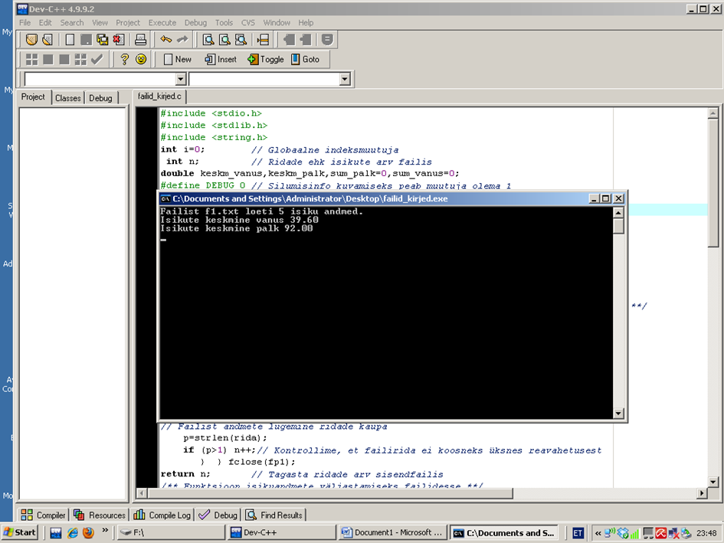
Programmi töö tulemus (DEBUG=0)

Slide 19
Piisava mälu eraldamine tekstile 1
#include <stdio.h>
#include <stdlib.h>
#include <string.h>
int main(void)
{ FILE *f = fopen("alg.txt", "r"); //avame faili
int pos = 0, max = 100,tt; //pos on positsioon, max esialgne suurus
char *sisu = (char *) malloc(max); //eraldame mälu
char *sisu2; //abimuutuja
if (sisu == NULL) //mälueraldamine ebaõnnestus :(
return 0;
int c; //abimuutuja ühe tähe hoidmiseks

Slide 20
Piisava mälu eraldamine tekstile 2
while( !feof(f)) //kuniks failis on andmeid
{c = fgetc(f); //loeme ühe tähe
if (c != EOF) //kui see täht pole faililõpu tunnus
{ sisu[pos] = c; //siis lisame selle
pos++;
if (pos == max) //oleme oma puhvri täitnud
{ max = max * 2; //suurendame puhvrit 2 korda
sisu2 = (char *) realloc(sisu, max); //eraldame mälu abimuutujale
if (sisu2 == NULL) //kui see ebaõnnestub
{free(sisu); //siis vabastame puhvrile eraldatud mälu
return 0; //ja väljume programmist
}else //muul juhul
sisu = sisu2; //puhver saab abimuutuja väärtuse
printf("%d %p\n", max, sisu); //trükime puhvri suuruse ja mäluaadressi
}}}

Slide 21
Piisava mälu eraldamine tekstile 3
fclose(f); //sulgeme faili
sisu[pos] = '\0'; //paneme tekstilõpetusmärgi
max = pos + 1; //muudame puhvri suuruse täpselt parajaks
sisu = (char *) realloc(sisu, max); //vabastame liigse puhvri mälu
printf("%d %p\n", max, sisu); //trükime puhvri suuruse ja mäluaadressi
printf("%s", sisu); //trükime faili sisu
free(sisu); //vabastame puhvri
scanf("%d",&tt);
return 0;
}

Slide 22
Programmi töö tulemus (DEBUG=0)

Slide 23
Täname, et läbisid mooduli III!
Jätka aine omandamist ja lahenda kodutööd !
Tutvu ainetega Infotehnoloogia teaduskonna õppematerjalide kodulehel www.tud.ttu.ee

